Slide 1
Projet Classification de documents Présentation du projet MLOps 25 Février 2025
Apprenants de la cohorte Septembre 2024:
Sarah HIMEUR
Aymen BEN AYOUB
Killian KOPP
Eddie JAFFUEL
Mentor: Sébastien SIME

Slide 2
Plan de la présentation
Introduction & Démo
Modèles et jeu de données
Pipeline Training & Monitoring
Pipeline Prédiction & Feedback User
Déploiement MLOps

Slide 3
Introduction
Projet existant Data-Scientist transformé en projet MLOps
Les objectifs du projet MLOps
Classer la nature des images sous forme de documents
Problème de Classification (multi-classes)
NLP : Natural Language Processing
Proposer plusieurs interfaces pour une agence d’interim
Interface Utilisateur
Classer un groupe d’images
Interface Admin
Lancer des entrainements de modèle sur des images classées
Monitorer le système d’entrainement et de prédiction

Slide 4










Vue d’ensemble du projet Classification MLOps
Images
USER
ADMIN
ADMIN
Predict
Get
Predictions
User Feedback
on predictions
Monitor
train
Manage
images
get_mlflow_runs
register_model
revert_to_commit
USER-Frontend
ADMIN-Grafana
- Experiment
- Git Hash
ADMIN-Frontend
Predict-Orchestrator
TRAINING-Admin-Backend
Models
Data + Models
User Feedback

Slide 5
Scénario de démo
Démo de cas d’usage User
User lance une prédiction sur quelques images
User récupère les prédictions en asynchrone sur ces images
User vérifie les prédictions et fait quelques corrections de prédiction
Démo de cas d’usage Admin
Admin a été informé que des prédictions ont été corrigées
Admin ajoute ces images de prédiction corrigées au jeu d’entrainement
Admin lance un entrainement avec ces nouvelles images et patiente
Admin surveille les dockers de la pipeline Training avec Grafana
Admin regarde les performances du dernier entrainement
Admin compare les performances des différents modèles historiques, et il choisit le meilleur environnement (données+modèles) et le restaure
Admin enregistre le modèle qui sera utilisé pour les futures prédictions

Slide 6
Plan de la présentation
Introduction & Démo
Modèles et jeu de données
Pipeline Training & Monitoring
Pipeline Prédiction & Feedback User
Déploiement MLOps

Slide 7
Modèles et Nettoyage jeu de données
Jeu de données initial d’entrainement
~200 images « propre » pour 3 catégories (Facture, ID, CV)
Modèles utilisés
Modèle OCR : image ➔ texte océrisé
Modèle LogisticRegression basé sur le texte océrisé
Feature engineering des données
Fonctions de Nettoyage du texte océrisé
Fonctions de Lemmatisation / Remove stop words
Récupération des fonctions de vectorisation du texte océrisé (TF-IDF)

Slide 8
Plan de la présentation
Introduction & Démo
Modèles et jeu de données
Pipeline Training & Monitoring (Remain 12 minutes)
Pipeline Prédiction & Feedback User
Déploiement MLOps

Slide 9
Pipeline DVC Training avec micro-services SLIDE MASQUEE
Models
/add_images
/get_images
/register_model
/get_mlflow_runs
/train
3 étapes
/revert_to_commit
/delete_images
TRAINING-Admin-Backend
git clone
dvc pull
dvc repro
dvc commit
git commit
dvc push
git push
register_model_to_s3
save_to_mlflow
1
2
3
1.1
1.2
1.3
/ingest
/clean
/process
Ocerized txt
Vectorizer
- Experiment
- Git Hash
images
ETL
For each image
Cleaned txt
Pre-Processing
- Vectorize (TFIDF)
- Split train/test
1.4
/train
Model
/blocks-words
Texte
océrisé
/clean
Texte
nettoyé
Train data
Train
1.5
/eval
OCR
- Ocerize
Clean-text
- Lowercase
- Tokenize/Lemmatize
- Remove stop words
Metrics
Test data
Eval

Slide 10
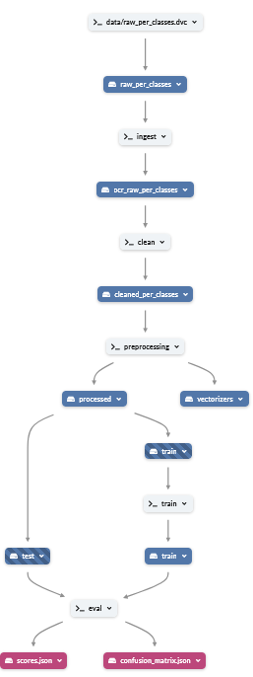
Versioning des données
images
Docker TRAINING-Admin-Backend
Au lancement du docker : Les données sont initialisées
git clone
dvc pull
Ce docker tourne en continu et n’est jamais arrêté
/train
Pipeline DVC exécutée avec dvc repro
Architecture en micro-services Dockers
dvc commit / git commit / dvc push / git push
Récupération du Git Hash ➔ Stockage sur
Ocerized txt
ETL
ETL
Cleaned txt
preprocessing
Train data
Vectorizer
Test data
train
- Experiment
- Git Hash
Model
Metrics
eval

Slide 11
Cycle de vie du Modèle
- Experiment
- Git Hash
Docker TRAINING-Admin-Backend
Analyse des performances des modèles
/get_mlflow_runs récupère les expériences
Reproductibilité et retour en arrière
/revert_to_commit à partir du git-hash, restaure toute l’experience avec
Images d’entrainement
Données intermédiaires après feature engineering et train/test split
Modèle de vectorisation
Modèle de prédiction
Métrics
➔ L’expérience est complètement reproductible
Sélection et choix du modèle à déployer par l’Admin
/register_model Publication du modèle choisi sur Amazon S3 :
Models

Slide 12
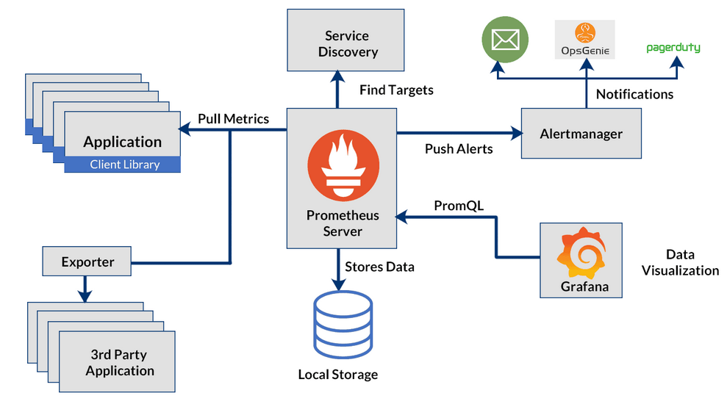
Pipeline Training & Monitoring
Monitoring : Dockers Prometheus & Grafana
Les métriques surveillées
état des services
nombre de requêtes
Les seuils de détection
1m down
Les alertes (metric drift)
down > 1m

Slide 13
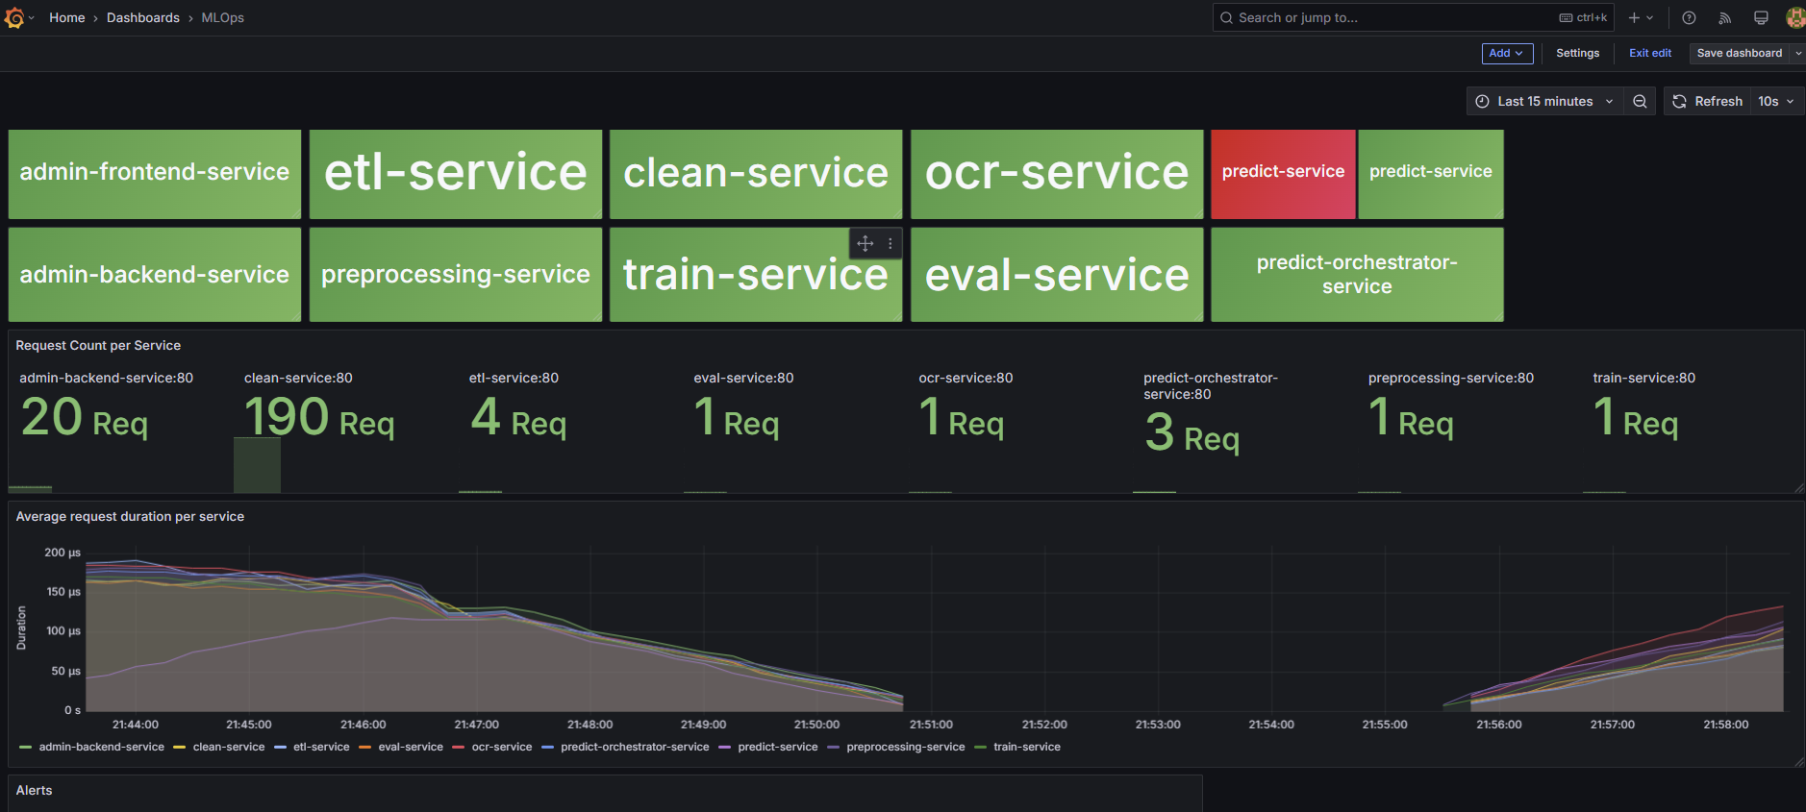
Monitoring Métrique Système

Slide 14
Plan de la présentation
Introduction & Démo
Modèle et jeu de données
Pipeline Training & Monitoring
Pipeline Prédiction & Feedback User (Remain 8 minutes)
Déploiement MLOps

Slide 15
Pipeline Predict avec Orchestrator & micro-services
Réalise association des images ⬄ Ref_user ⬄UUID
Gestion des prédictions en asynchrone
Renvoi d’un UUID associé à Ref_user
Récupération des prédictions selon UUID ou Ref_user
/predict/UUID/
/predict/Ref_user/
JSON de Prédictions
/predict (Ref_user, images)
UUID
Predict-Orchestrator
Images ⬄ UUID ⬄ Ref_user
Get_predictions
/ingest
/clean
/predict
images
Cleaned txt
Predictions
Ocerized txt
ETL
For each image
Predict
- Vectorize (TFIDF)
- Predict
Texte
océrisé
/clean
Texte
nettoyé
/blocks-words
Models
OCR
- Ocerize
Clean-text
- Lowercase
- Tokenize/Lemmatize
- Remove stop words

Slide 16
Interface utilisateur pour les prédictions
USER-frontend
Feedback User
Images => prédiction + Attendu
User Feedback
/predict (Ref_user)
/predict/UUID
/predict/Ref_user
UUID
JSON de Predictions
Predict-Orchestrator
Streamlit User FrontEnd
Afficher les images avec les prédictions du modèle
Proposer à l’utilisateur de pouvoir valider ou corriger les prédictions
Publier Feedback User vers Amazon S3

Slide 17
Gestion du Feedback User
Feedback User avec les corrections permet de ré-entrainer le modèle
Réutilisation de la pipeline Training avec déclenchement manuel
User Feedback
ADMIN-Frontend
- Experiment
- Git Hash
/add_feedback_images
/train
/register_model
TRAINING-Admin-Backend
dvc commit
git commit
dvc push
git push
Models
dvc repro
save_to_mlflow
Détecter le Model Drift en utilisant Feedback utilisateur (non implémenté)
Calculer métrique de performance du Modèle
Déclencher alerte si perte de performance

Slide 18
Plan de la présentation
Introduction & Démo
Modèles et jeu de données
Pipeline Training & Monitoring
Pipeline Prédiction & Feedback User
Déploiement MLOps (CI/CD, Kubernetes, Sécurisation) (Remain 4 min)

Slide 19




CI/CD: Le versioning des repositories de code
Commit&Pull Request
2 repositories pour le code
Repo code source (code original des dockers)
Repo code déploiement
Jobs Jenkins
Manifest Kubernetes (dont versions des Dockers sous DockerHub)
Jenkins sur Git/Commit & Pull Request
Run tests unitaires puis Build des dockers
Run tests intégrations & tests fonctionnels
Push des dockers sur DockerHub
ArgoCD
Scrute Repo code déploiement en quête de modification
Recharge les images Dockers depuis DockerHub si nécessaire
Déploie les Dockers sur Kubernetes

Slide 20
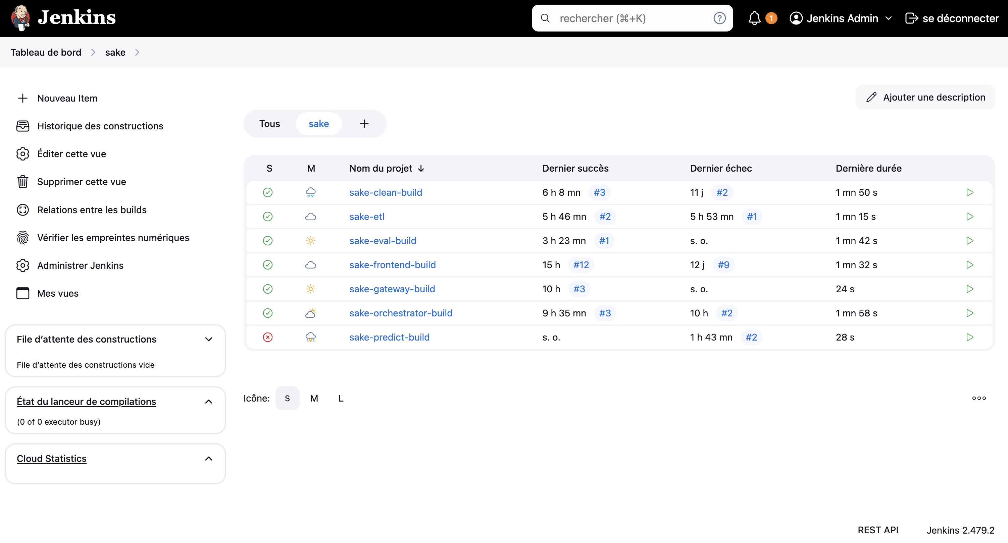
CI : Jenkins

Slide 21
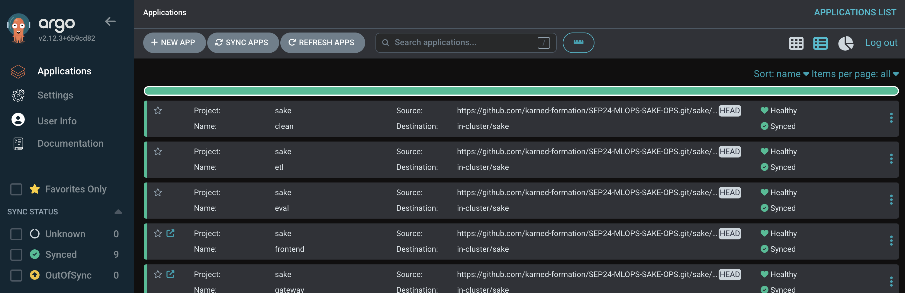
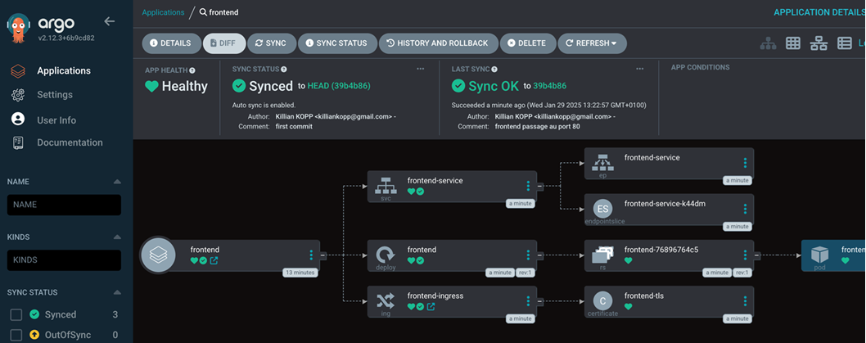
ArgoCD
Déploiement Continu des Dockers (basé sur un repo GitHub dédié)
Utilisation de charts Helm

Slide 22
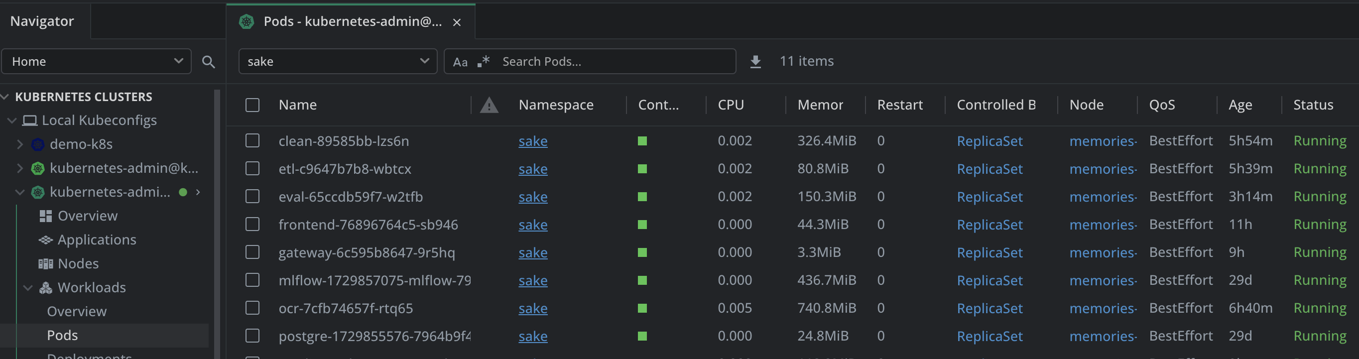
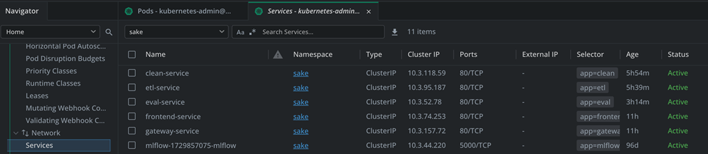
Déploiement Kubernetes
Serveur déployé via OVH
3 nodes
Pods
Services

Slide 23
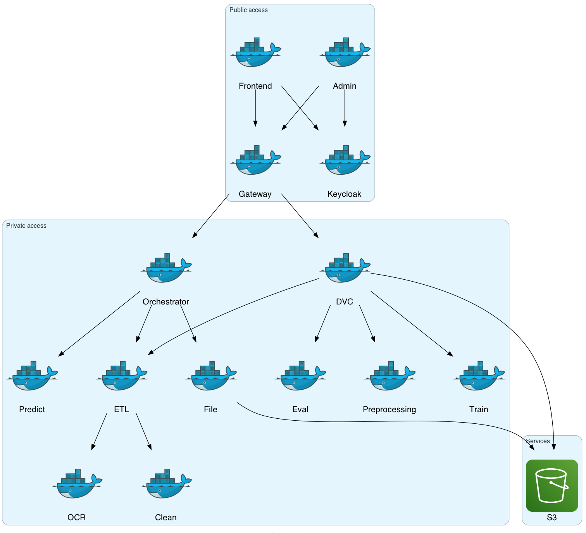
API Gateway
La partie publique avec les Dockers de streamlit traverse une API Gateway pour accéder aux dockers dans la partie privée
Dans la partie privée, les endpoints des dockers ne sont pas accessibles depuis l’extérieur
Accès au S3 limité à 2 dockers

Slide 24
Sécurisation de l’architecture
Sécurisation des données via l’authentification
Keycloak sert à authentifier les utilisateurs et à fournir un token
Les services utilisent le token pour contrôler les accès aux données
Gateway masque les dockers backend
Repose sur la sécurité du stockage sur Amazon S3 (authentification)
Gestion des secrets
Utilisation des secrets au niveau de Jenkins
Utilisation des secrets au niveau de Kubernetes
Utilisation des secrets via un point de montage Docker pour les builds
Passer les variables d’environnement au moment du run

Slide 25
Conclusion du projet MLOps
Les accomplissements
Une bonne collaboration d’équipe et un mode projet efficient !
Exploitation et mise en œuvre concrète de technologies MLOps apprises
Interfaces User/Admin : Streamlit
Architecture en micro-services via Docker / FastAPI
Versioning & Reproductibilité : DVC / Git / MLFlow / Amazon S3
CI/CD & Déploiement : Jenkins / ArgoCD / Kubernetes
Monitoring : Prometheus & Grafana
Sécurisation des APIs : Gateway / Gestion des secrets
Pour aller plus loin
Introduire une base de données pour feedback utilisateur, images, texte OCR
Intégration de Keycloak / Kafka / Gestion des logs via Loki
Model Drift sur feedback utilisateur avec réentrainement automatique

Slide 26
MERCI de votre attention !
Avez-vous des questions ?
Nous pouvons vous montrer en live:
La documentation du projet sur GitHub
Les 3 interfaces en Local | en Remote
Le repo source | Le repo de déploiement
Jenkins / ArgoCD / Kubernetes

